Slide 1


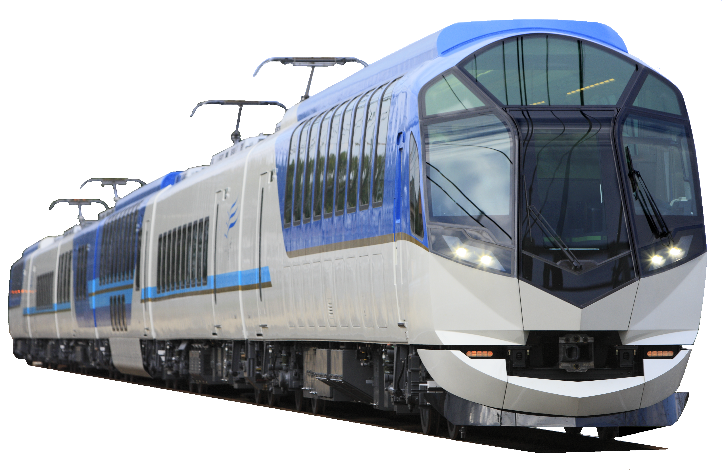
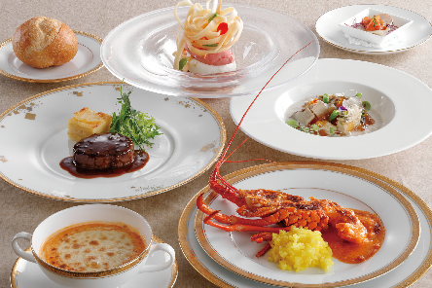
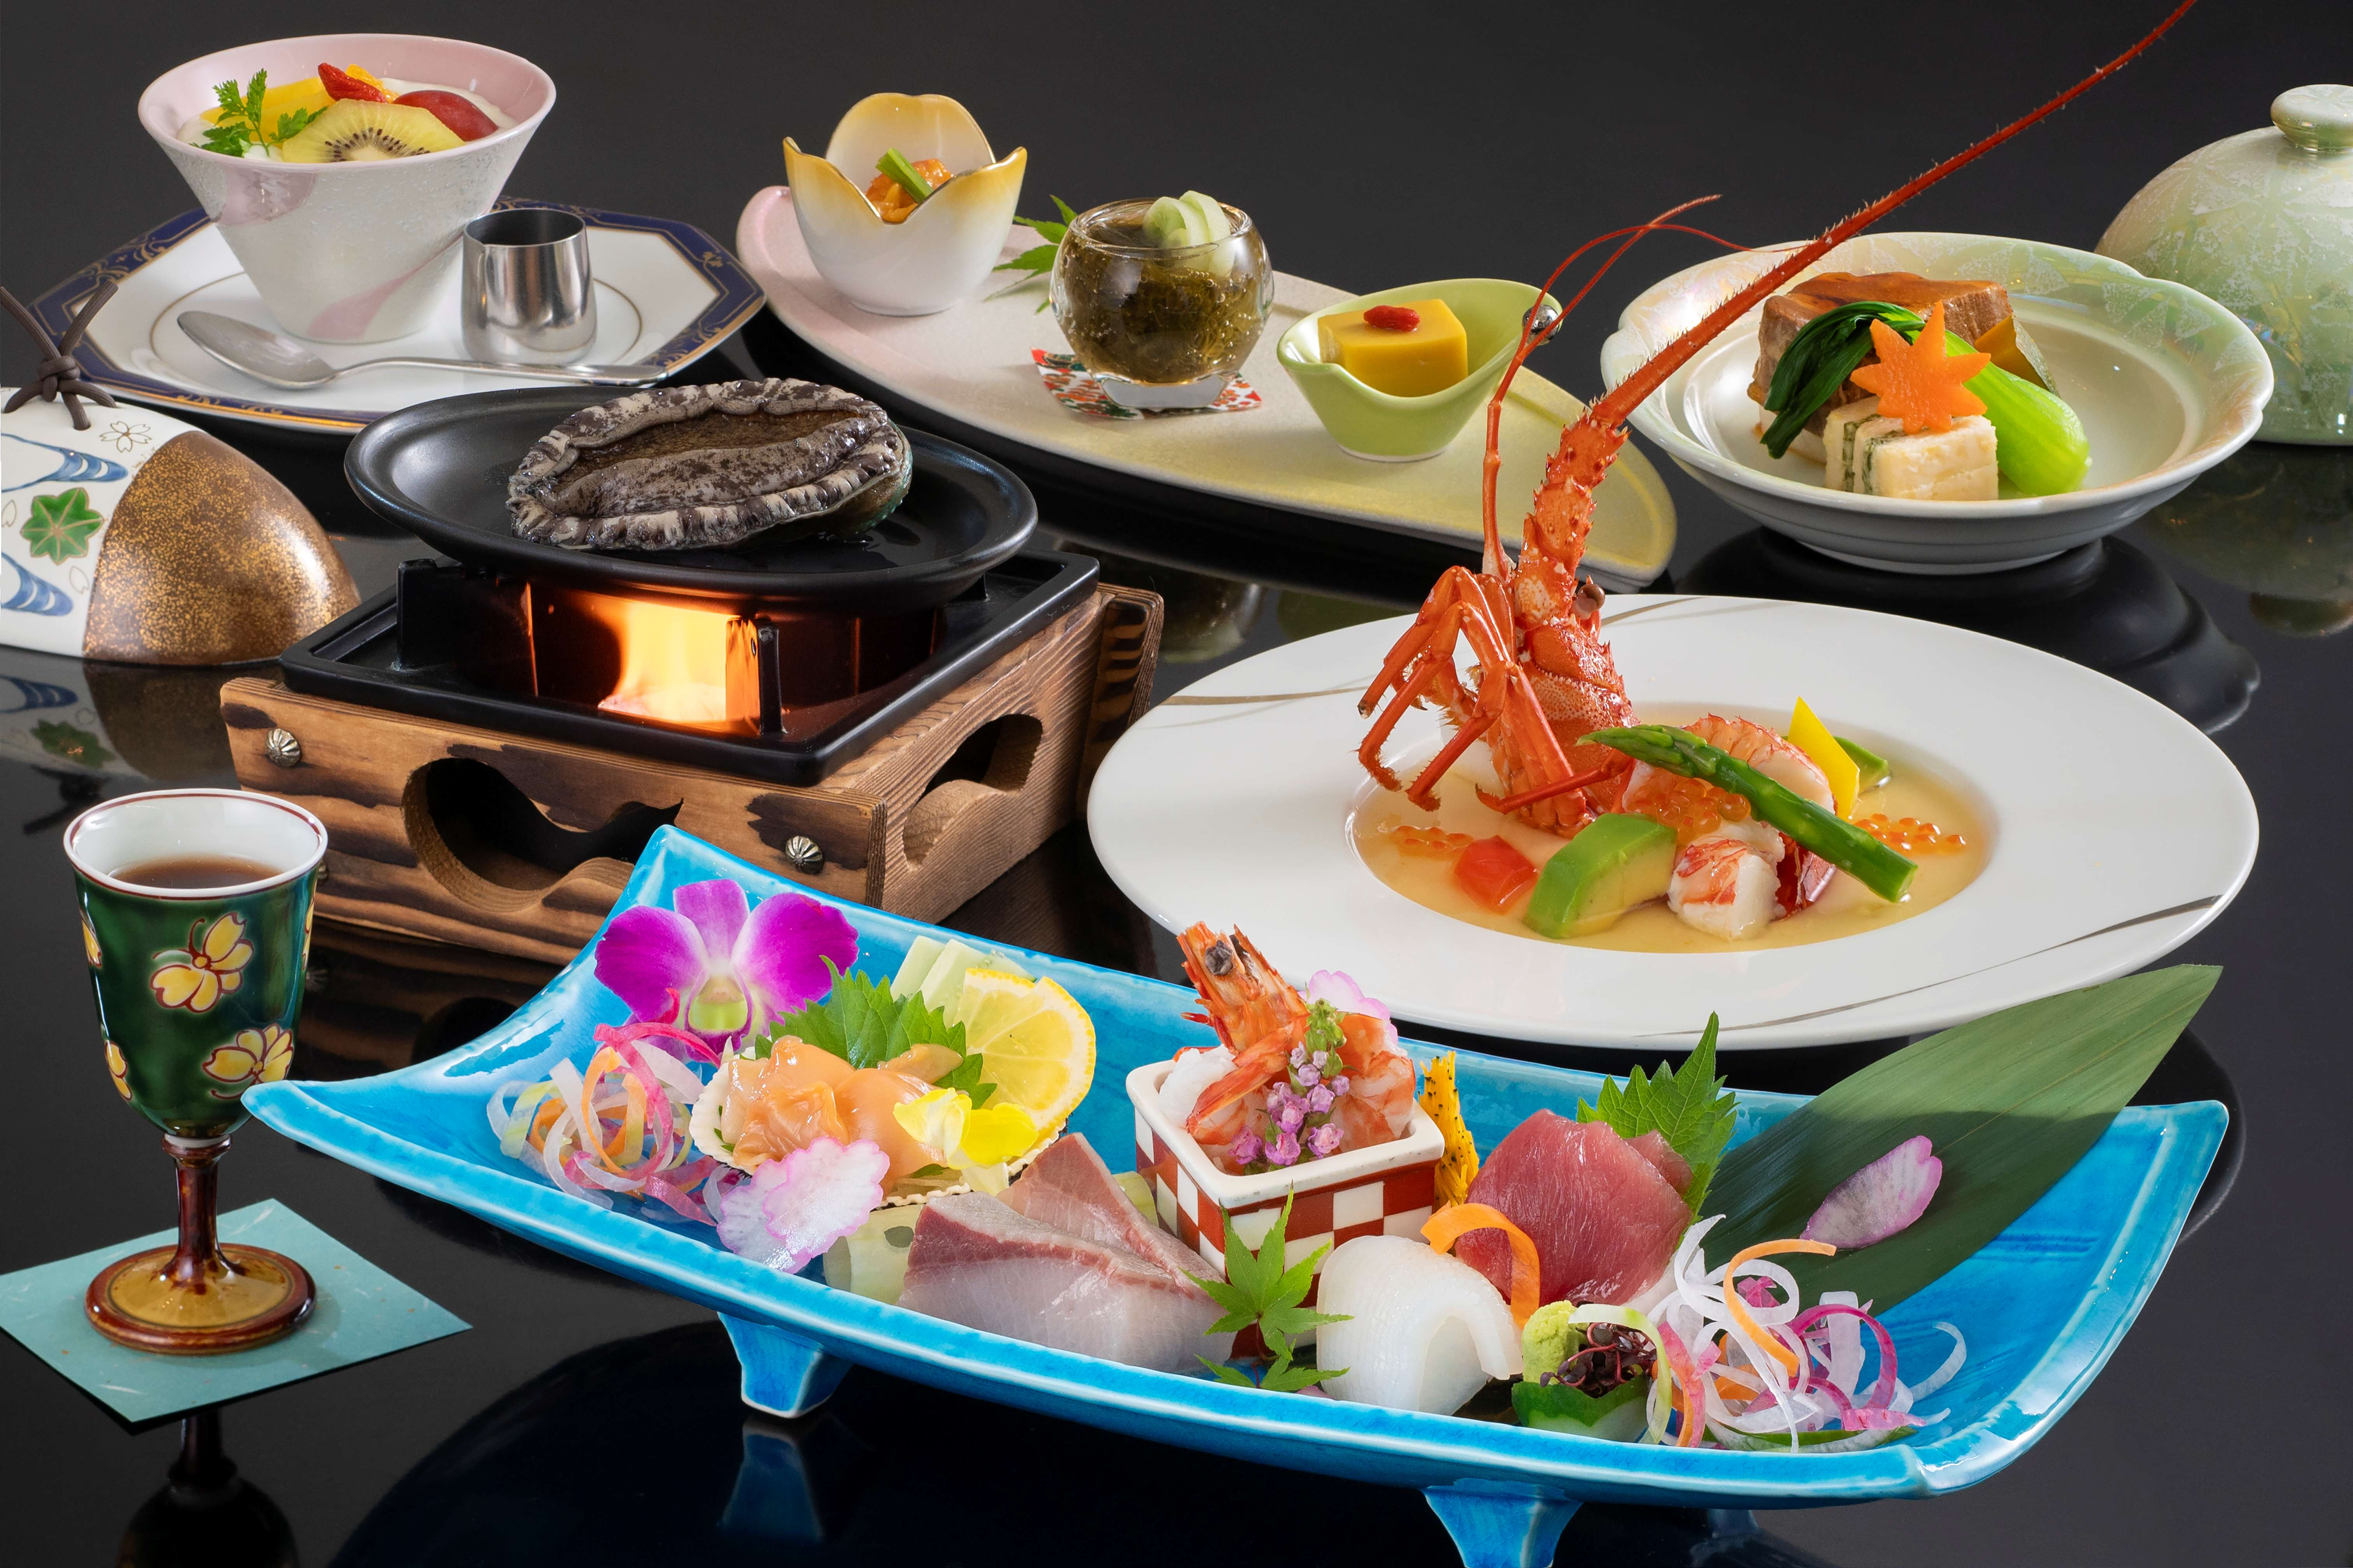
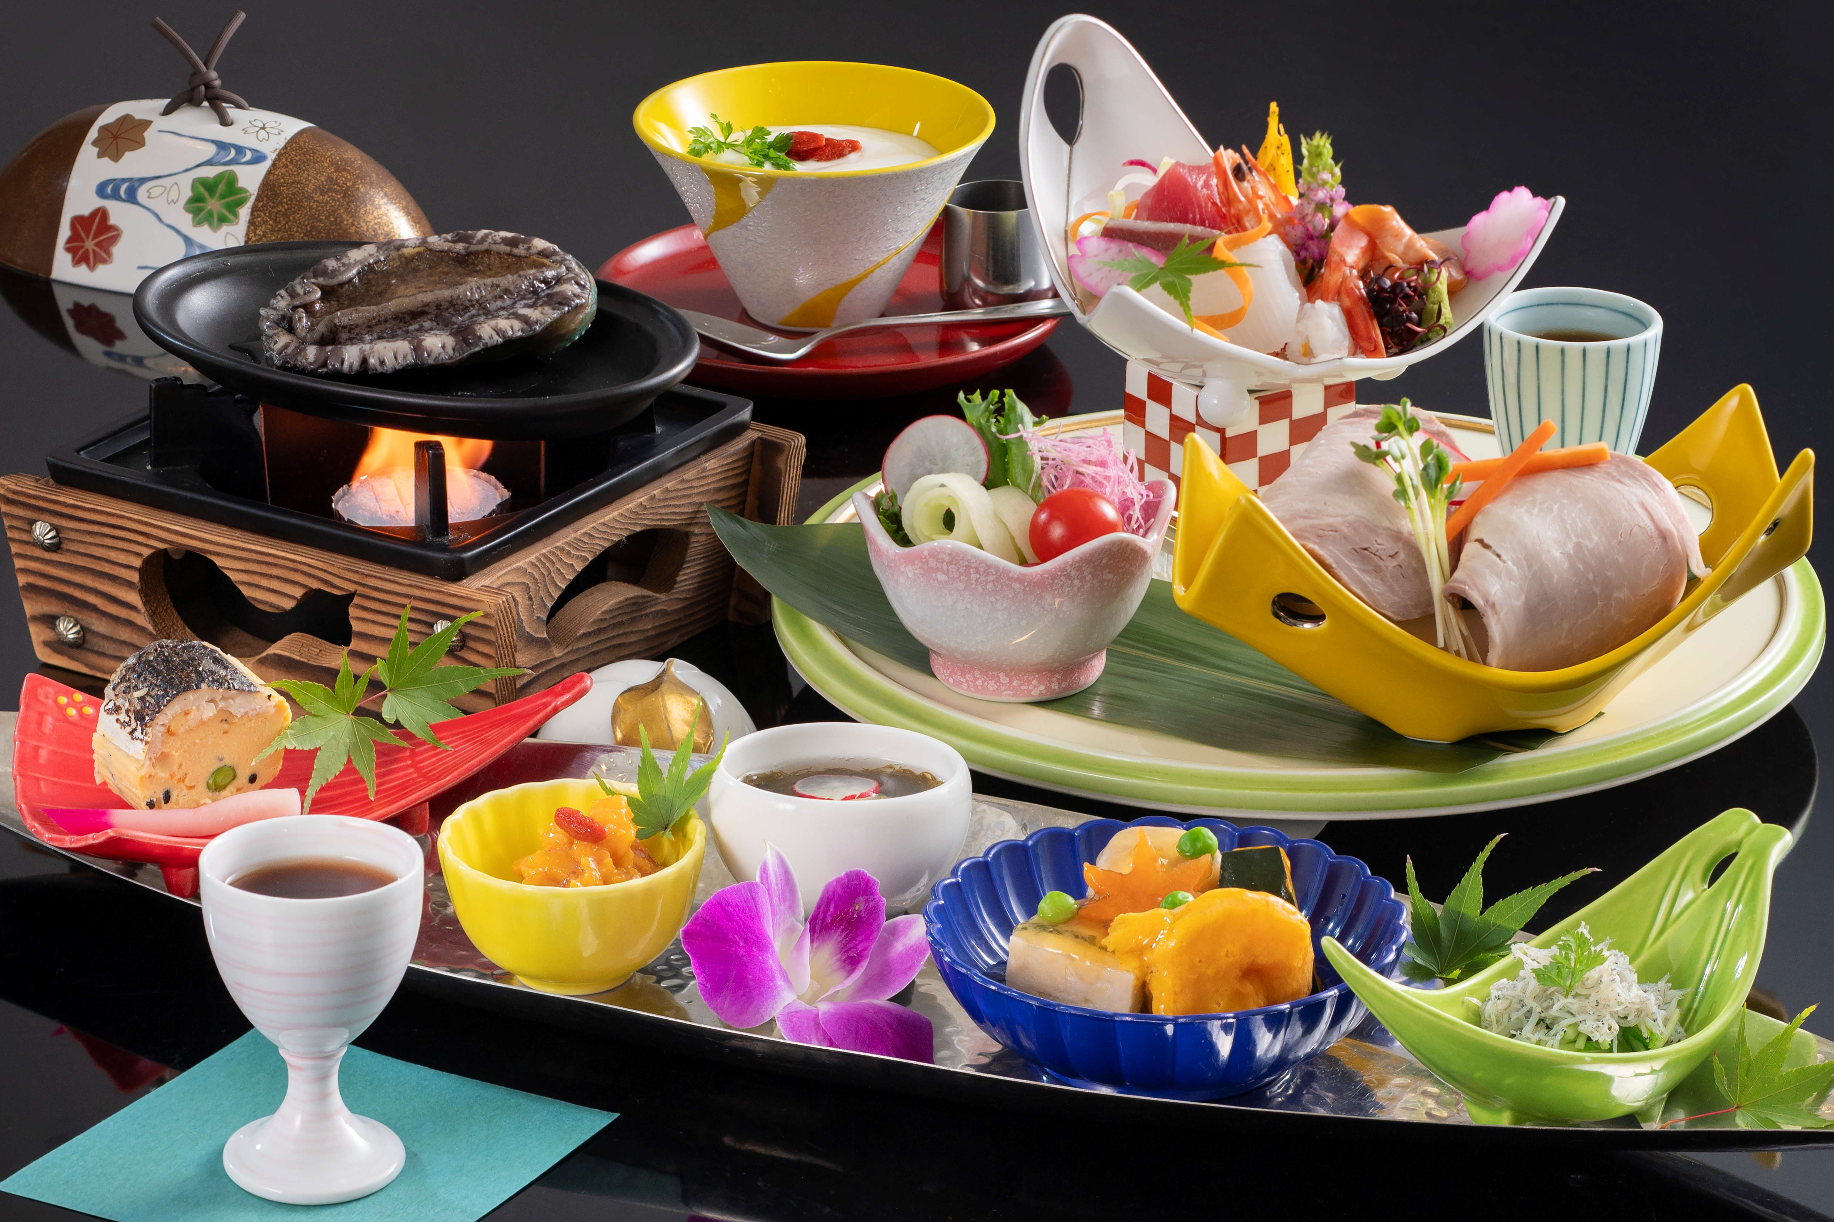
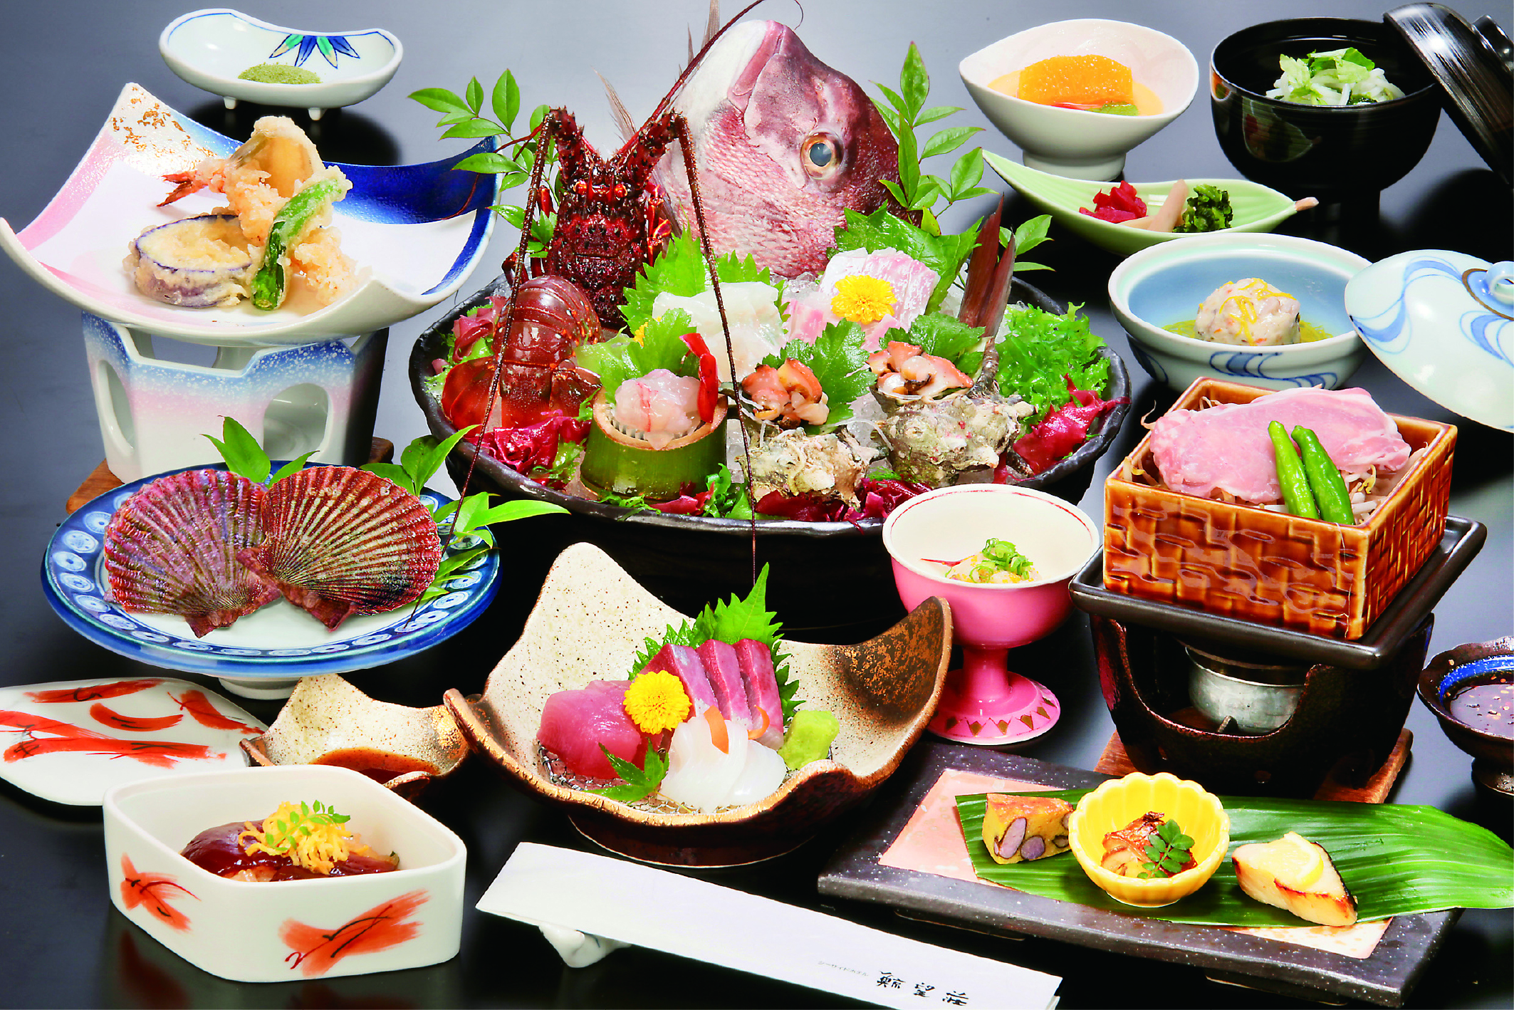
貸切
日帰り
添乗員同行
往復しまかぜ利用（貸切）
団体
プラン
観光特急「しまかぜ」で行く
志摩の贅沢ランチ
日帰りプラン全３コース
■出発日 ９月１０日(木)
TC：502270
TC：502271
A
志摩観光ホテルコース
B
賢島宝生苑コース
「海と大地の恵みコース」
館内見学
ミニツアー付
お料理は2種類からお選びいただけます。
※同グループ同一メニュー
温泉♨入浴付！
「しま会席」
タオル付・バスタオル（貸出し）
～メニュー～
・アミューズ ブーシュ
・海の幸 伊勢海老のコンソメジュレと鮑のクリームを添えて
・伊勢海老クリームスープ
・伊勢海老アメリカンソース サフランライスを添えて
・黒毛和牛フィレ肉ステーキ トリュフソース
・パン ・デセール ・コーヒー
※料理イメージ
～おしながき～
乾 杯 さんざしジュース
前 菜 酒肴三種盛り合わせ
お造り 魚介五種盛り合わせ
温 物 活け姫鮑陶板焼き
レモン汁
冷 鉢 伊勢海老の柚子餡掛け ますいくら
蒸し玉子 アボガド 他
蓋 物 伊勢の国健康豚角煮
野菜炊き合わせ
揚げ物 海老と魚の天婦羅
野菜付け合わせ
ご飯・すまし汁・香の物・デザート
◆食事場所◆ レストラン「ラ・メール ザ クラシック」 （ザ クラシック）
※食材の仕入れ等により料理内容は変更になる場合がございます。予めご了承ください。
※料理イメージ
旅の宿 潮の灯
鯨望荘コース
TC：502272
「かしこじま御膳」
C
「海の幸会席」
温泉♨入浴付！
タオル付・
バスタオル（貸出し・200円）
～おしながき～
先 付 季節の品
前 菜 酒の肴三種
造 り カンパチ・マグロ・
イカ・あしらい
お凌ぎ 郷土料理てこね寿司
台盛り 鯛・伊勢海老・さざえ
温 物 志摩育ちの健康美豚の
蒸し物 野菜 特製ダレ
焼 物 アッパ貝２個
煮 物 季節の品
蒸 物 季節の品
すまし汁・香の物・
ご飯・デザート
※料理イメージ
～おしながき～
乾 杯 さんざしジュース
酒肴寄せ盛り
小鉢 三種盛り
焼き物 鰆の巻繊焼き
冷煮物 海老黄身煮
柚子餡掛け
お造り 魚介五種盛り合わせ
冷 鉢 伊勢の国健康豚ローストサラダ
温 物 活け姫鮑陶板焼き
レモン汁
揚げ物 海老と魚の天婦羅
野菜付け合わせ
ご飯・すまし汁・香の物・デザート
※料理イメージ
◆食事場所◆ 和風レストラン「英虞のうみ」またはお食事会場
◆食事場所◆ お食事処「つら椿」またはレストラン「碧渚（あおなぎ）」
※食材の仕入れ等により料理内容は変更になる場合がございます。予めご了承ください。
※食材の仕入れ等により料理内容は変更になる場合がございます。予めご了承ください。

Slide 2
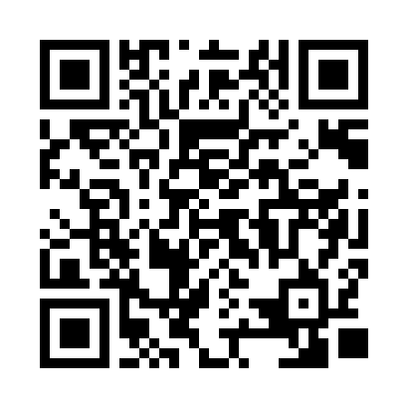

コースⒶ
発駅＋＋（貸切しまかぜ）＋賢島駅（12：１３着）＝＝（送迎）＝＝志摩観光ホテル／昼食＝＝（送迎）＝＝賢島駅（１６：１０発）＋＋（貸切しまかぜ）＋＋発駅
コースⒷ
発駅＋＋（貸切しまかぜ）＋賢島駅（12：１３着）＝＝（送迎）＝＝賢島宝生苑／昼食・入浴＝＝（送迎）＝＝賢島駅（１６：１０発）＋＋（貸切しまかぜ）＋＋発駅
コースⒸ
発駅＋＋（貸切しまかぜ）＋賢島駅（12：１３着）＝＝（送迎）＝＝鯨望荘／昼食・入浴＝＝（送迎）＝＝賢島駅（１６：１０発）＋＋（貸切しまかぜ）＋＋発駅
貸切列車発着時刻
発駅 | 近鉄名古屋駅 | 桑名駅 | 近鉄四日市駅 | 白子駅 | 津 駅 | 伊勢中川駅
往路 発車時刻 | 9時34分発 | 9時57分発 | １０時11分発 | １0時38分発 | １0時55分発 | 11時06分発
復路 到着時刻 | １９時35分着 | １9時03分着 | １８時３9分着 | １８時1２分着 | １７時５０分着 | １７時３１分着
旅行代金
単位：円
〈旅行代金に含まれるもの〉ⒶⒷⒸ 近鉄運賃、特急料金、しまかぜ特別車両料金、食事代、入浴代（Ⓐなし）、諸税等
※入浴ついて Ⓑタオル付・バスタオル貸出（無料）、Ⓒタオル付、バスタオル貸出（有料２００円）
※幼児の旅行代金 ５００円（諸税等）貸切列車「しまかぜ」の座席はありません。（Ⓑ©のみ、Ⓐは設定なし）
※他駅からの設定または、幼児で座席が必要な場合につきましては下記記載の駅営業所へお問い合わせください。
●申込締切日は２０２６年８月２７日です。但し、満員になり次第締切いたします。また、最少催行人員に満たないときは中止となる場合があります。●最少催行人員は３コース合計５0名。
●「しまかぜ」の号車・席番の希望はお受けできません。●発着時刻は予定です。時刻は変更になる場合がございます。※画像はイメージです。
お客様へのご案内（募集型企画旅行）
お申込み・お問合せは次の近鉄駅営業所へ（いずれも駅構内にあります。）
（詳しい旅行条件を説明した書面をお渡ししておりますので、事前にご確認の上、お申し込みください。）
【主な駅営業所】営業時間／平日 10:00～19:00／土休日 9:00～18:00
１．旅行の申し込み 当社所定の申込書に所定の事項を記入し、お申込金又は旅行代金全額を添えてお申込みいただきます。
２．取消料 お客様は下記の取消料を支払って旅行契約を解除することができます。尚、当社の責とならない事由に
よる取消しの場合も下記の取消料をいただきます。
お客様の都合で出発日の変更・人員減の場合も取消料をいただきます。
３．旅行内容の変更、 当社は、天災地変・暴動、宿泊機関等の旅行サービスの提供の中止、官公署の命令などの事由でパンフ
旅行の中止 レットの旅行日程どおりの実施が不可能なときは、当該旅行の実施を中止することがあります。
４．添乗員等 添乗員は 近鉄名古屋駅から（まで）ⒸⒹコースは貸切列車内のみ同行いたします。
５．特別補償 当社は、当社の責任が生じるか否かを問わず、募集型企画旅行契約の特別補償規定で定めるところによ
り、お客様がその生命・身体又は手荷物等の上に被った一定の損害について、あらかじめ定める額の補
償金及び見舞金をお支払いします。
６．その他・基準期日 この旅行条件は、2026年７月１日現在を基準としております。
◆近鉄名古屋駅営業所 ☎(052)561-4986 ◆近鉄四日市駅営業所 ☎(059)351-3004
【その他の駅営業所（駅長室）】営業時間／平日 10:00～19:00／土休日 9:00～18:00
取消日 | 旅行開始日の前日から起算して |  | １日前 | 当日 （旅行開始前） | 旅行開始後および 無連絡不参加
 | １０日～８日前 | ７日～２日前
取消料率 | 20％ | ３０％ | ４０％ | ５０％ | １００％
◆白子駅営業所 ☎(059)386-0024
◆近鉄津駅営業所 ☎(059)228-2462
◆伊勢中川駅営業所 ☎(0598)42-1101
◆近鉄宇治山田駅営業所 ☎(0596)28-2767
◆鳥羽駅営業所 ☎(0599)25-2126
①パソコンまたはスマートフォンからインターネットにてお申し込み
お問い合わせは…
（お支払い方法）【インターネット】
クレジットカード（一括決済）
近鉄 旅の予約センター
お申込みはこちらから➡
TEL.06-6775-3636
営業時間【平日】10:00～17:30
※土日祝および年末年始(12月30日～1月3日)は 休ませていただきます。
土休日を挟む場合等は、予約可否のお返事に時間を要することがあります。あらかじめご了承ください。
※近鉄HPおすすめのツアー
旅行企画
実施
大阪府知事登録旅行業第2-2728号 （一社）全国旅行業協会正会員
旅行代金のお支払いは振込みでもOK！※インターネットでお申し込みの場合は振込でのお支払いは出来ません。
出発まで
の流れ
電話で
お申込み
ご案内送付
代金振込み
クーポン送付
出発
三重県四日市市鵜の森1丁目16番11号 国内旅行業務取扱管理者：若宮俊之
・所定の振込手数料はお客様負担 ・振込でのお申込みは各出発日の22日前まで

